Slide 1
强化学习实践
袁莎, 白朔天, 唐杰. 强化学习（微课版）. 清华大学出版社

Slide 2
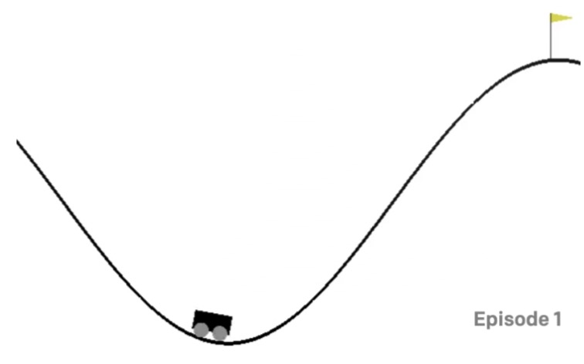
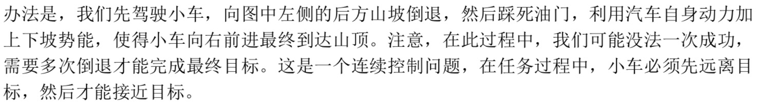
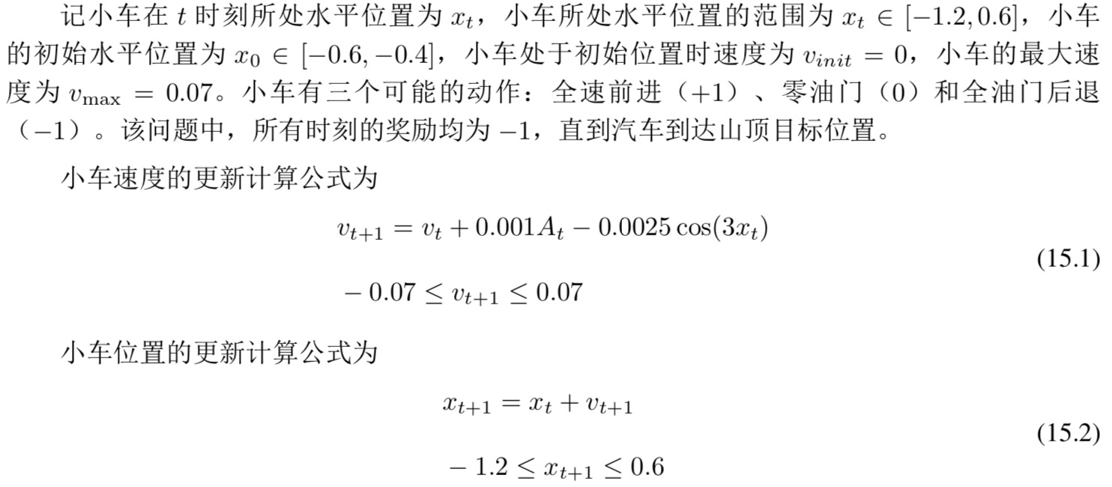
小车爬山问题

Slide 3
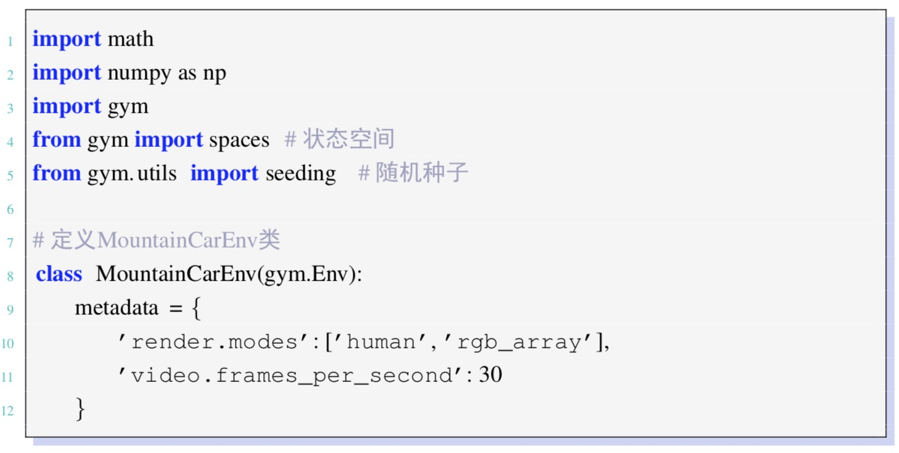
小车爬山-Gym自带环境分析

Slide 4
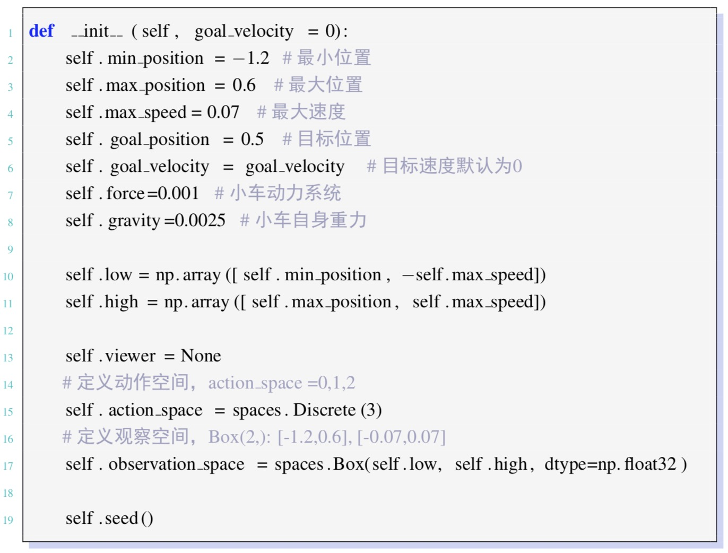
小车爬山-Gym自带环境分析

Slide 5
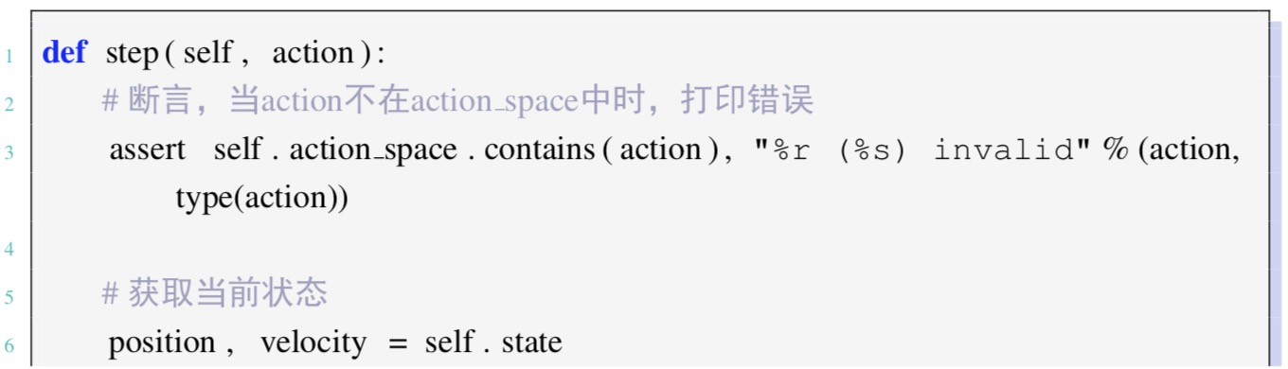
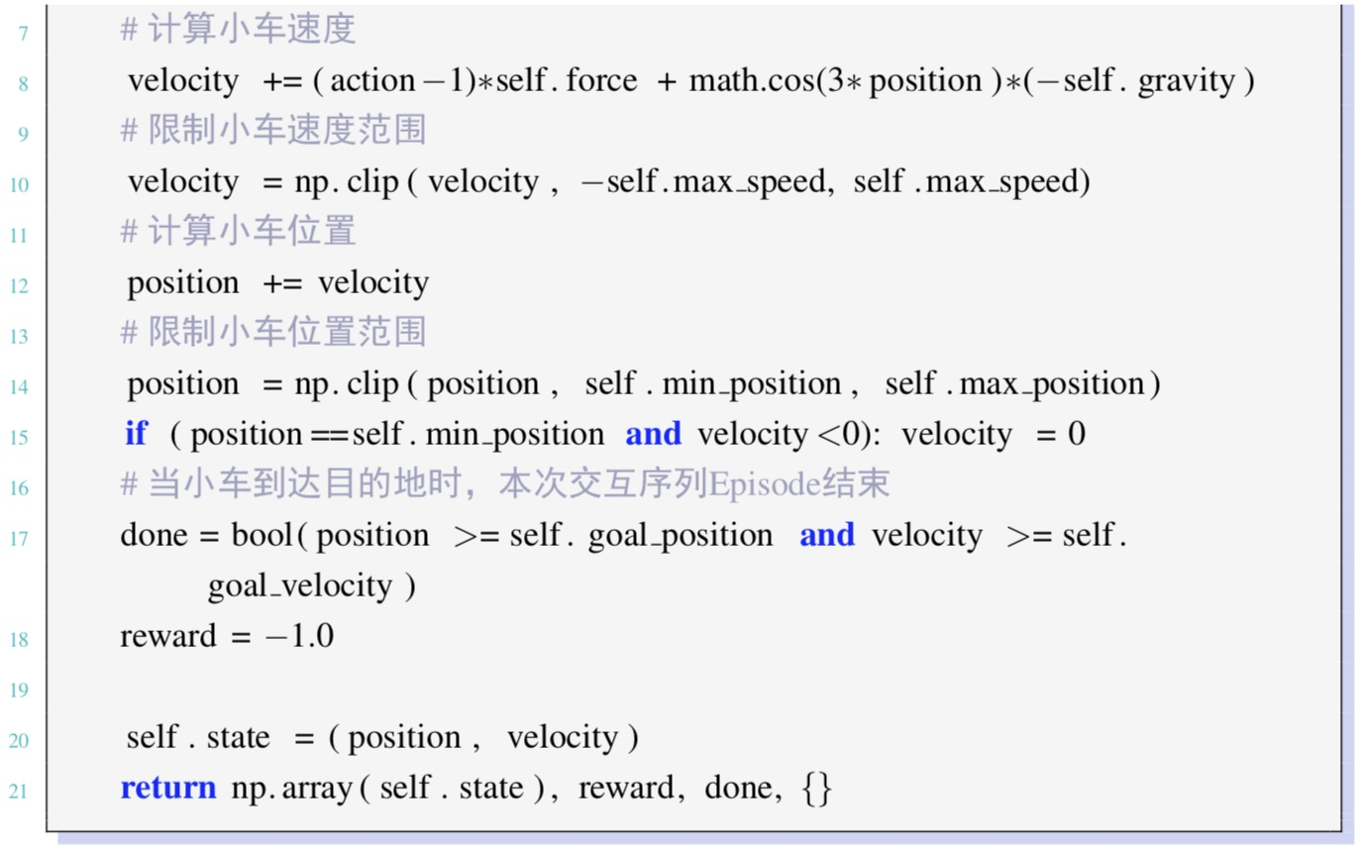
小车爬山-Gym自带环境分析

Slide 6
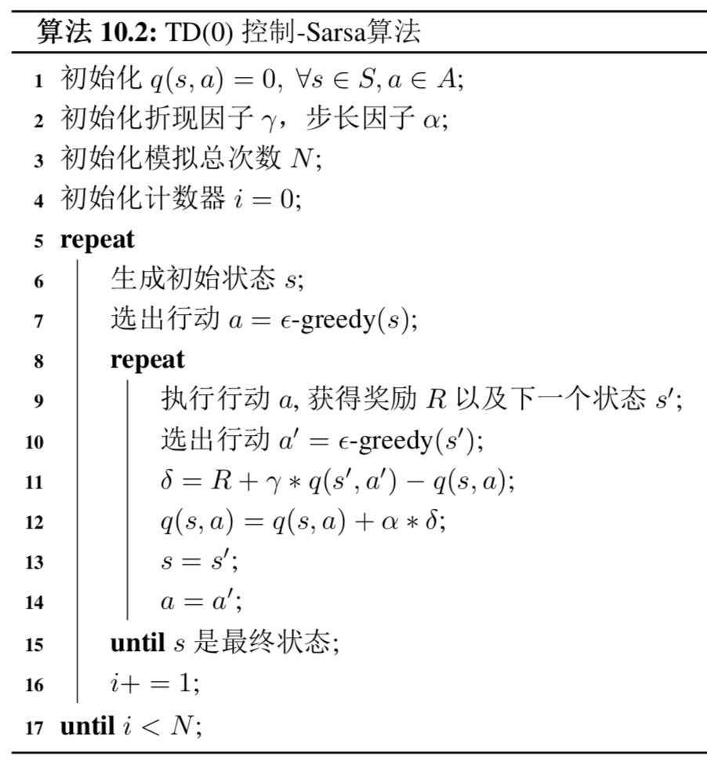
小车爬山-SARSA算法

Slide 7
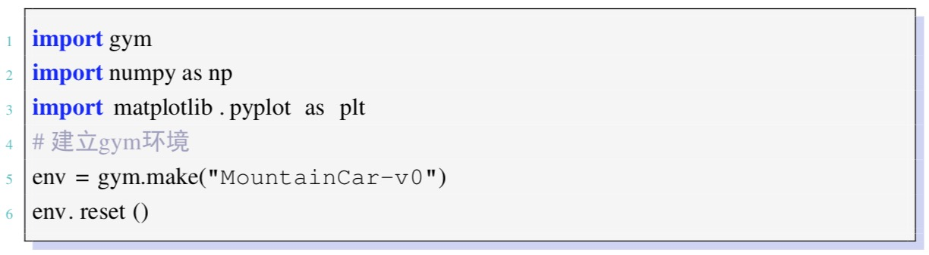
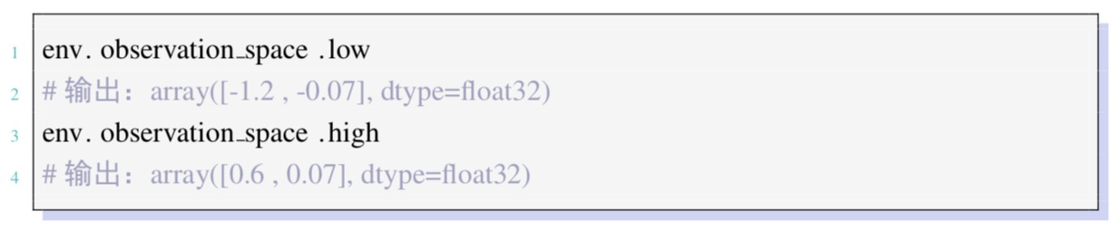
小车爬山-SARSA算法

Slide 8
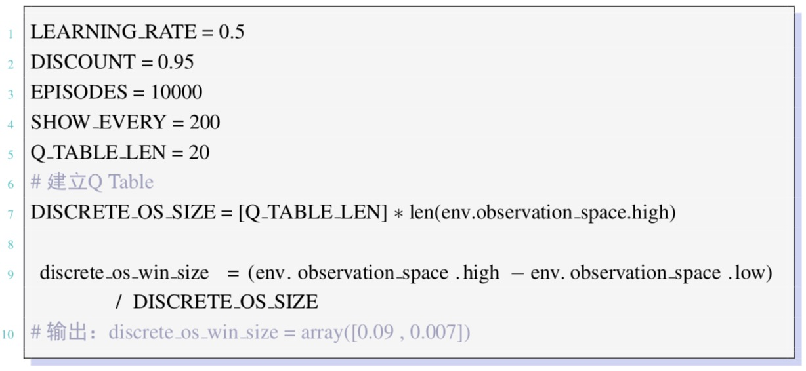
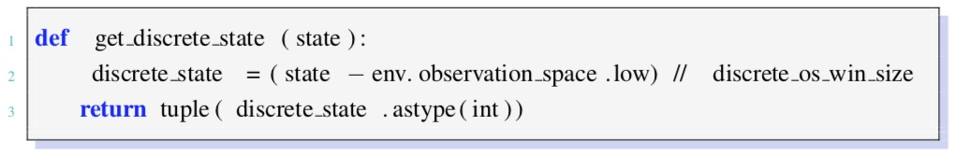
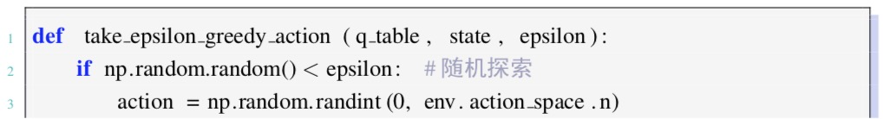
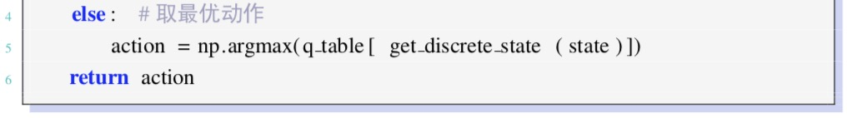
小车爬山-SARSA算法

Slide 9
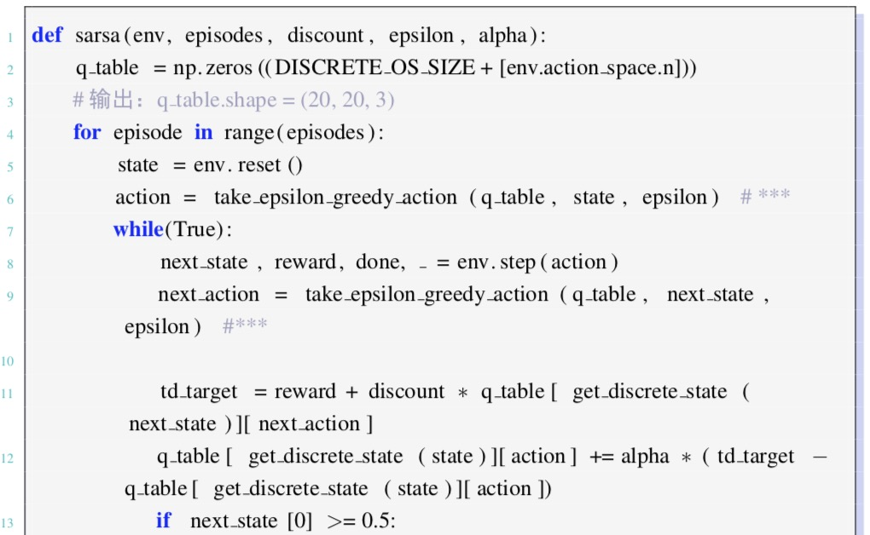
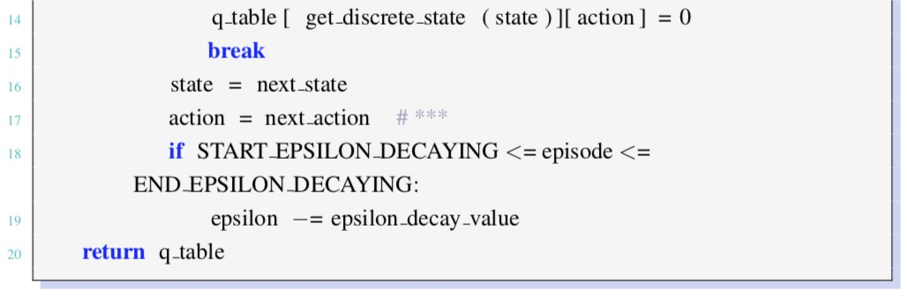
小车爬山-SARSA算法

Slide 10
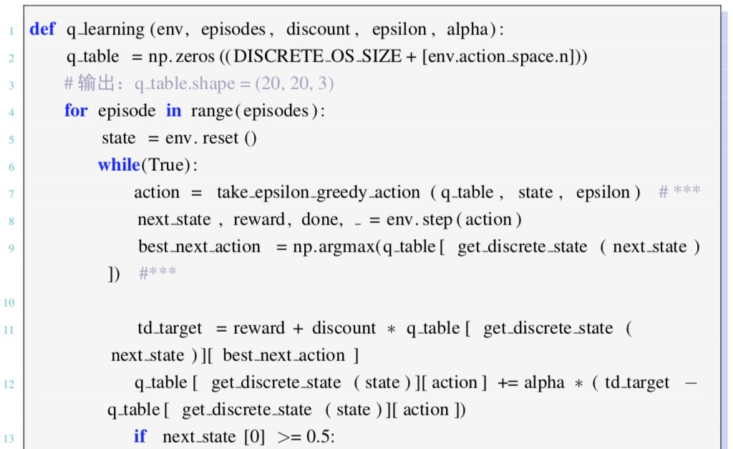
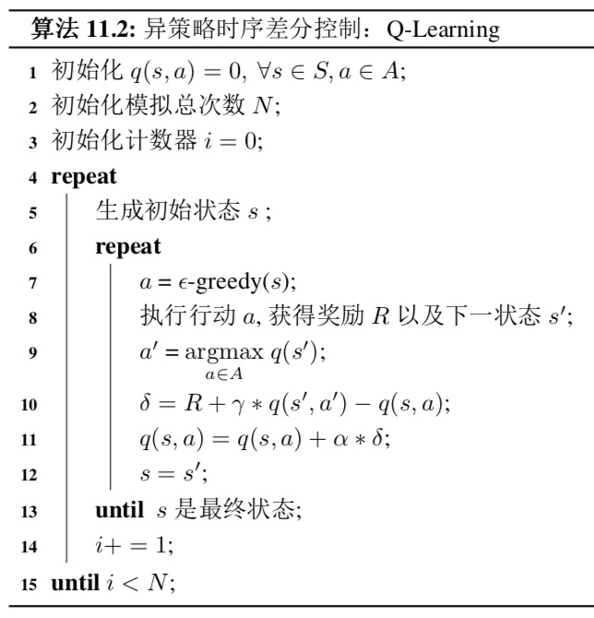
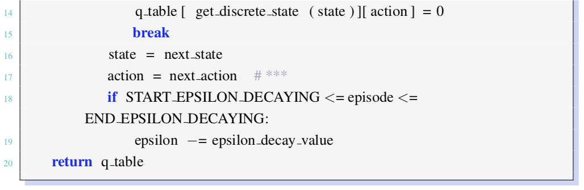
小车爬山-Q-Learning算法

Slide 11
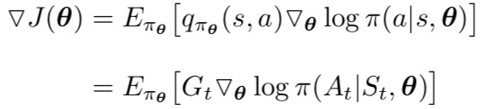
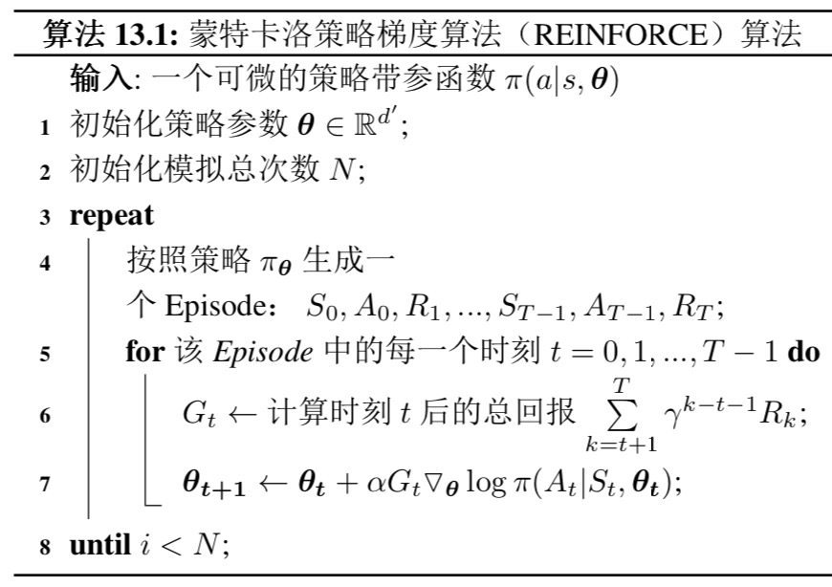
小车爬山-REINFORCE算法

Slide 12
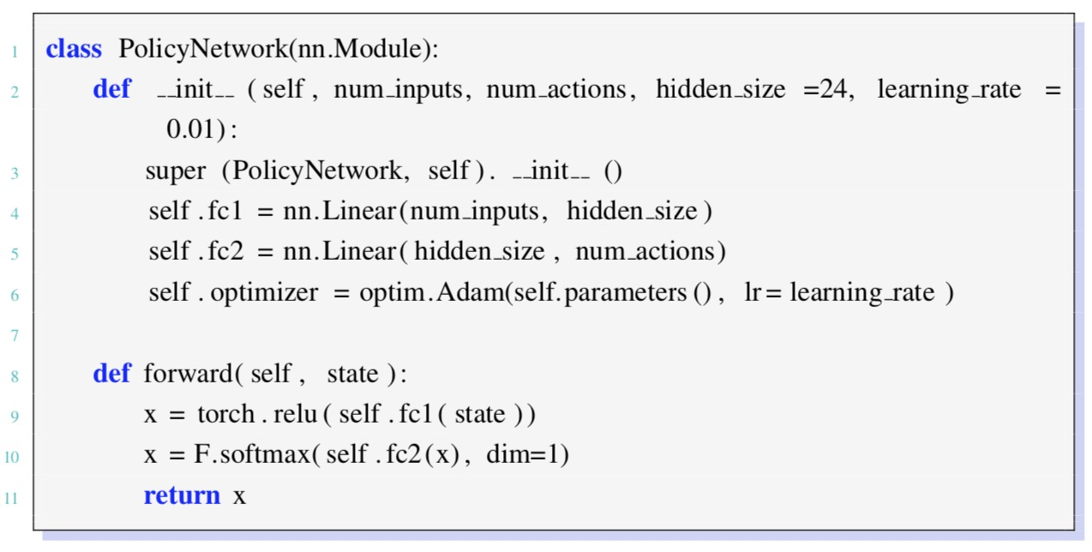
小车爬山-REINFORCE算法
Notes:
初始化在线网络结构，输入为游戏的状态的维度，这里为2，分别代表位置和速 度;隐藏层的个数设置为 24，输出层神经元个数为 3，分别表示向左，不动和向右，设定学习 率为 0.01。

Slide 13
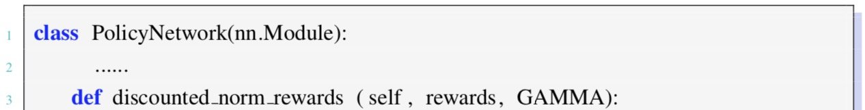
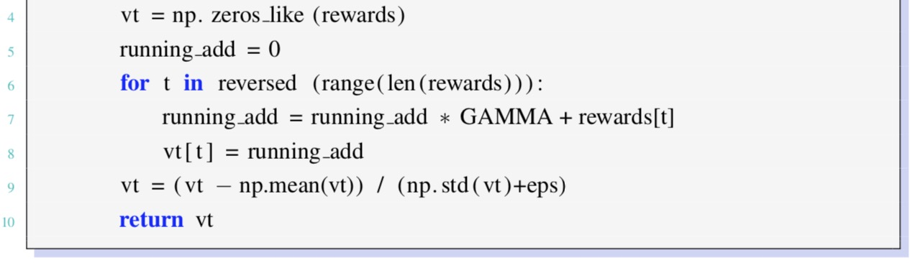
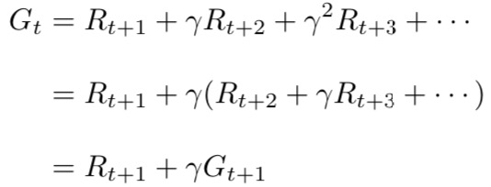
小车爬山-REINFORCE算法

Slide 14
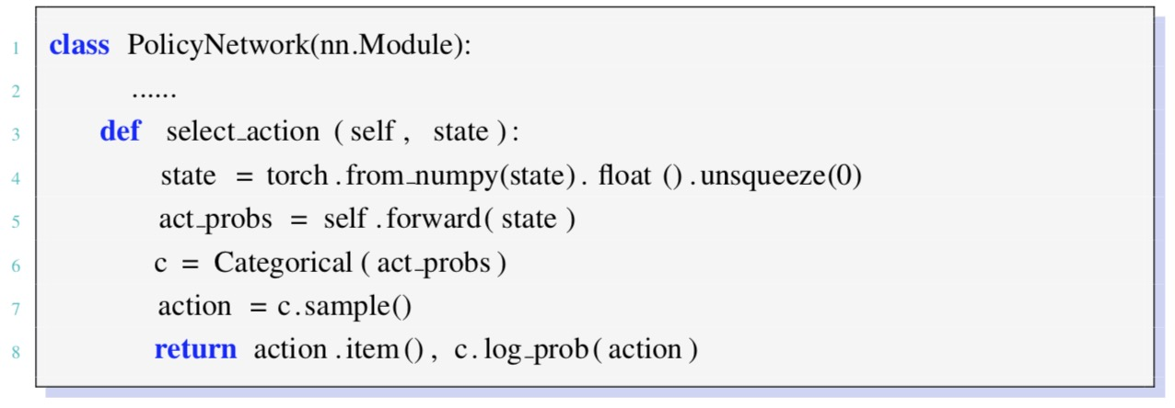
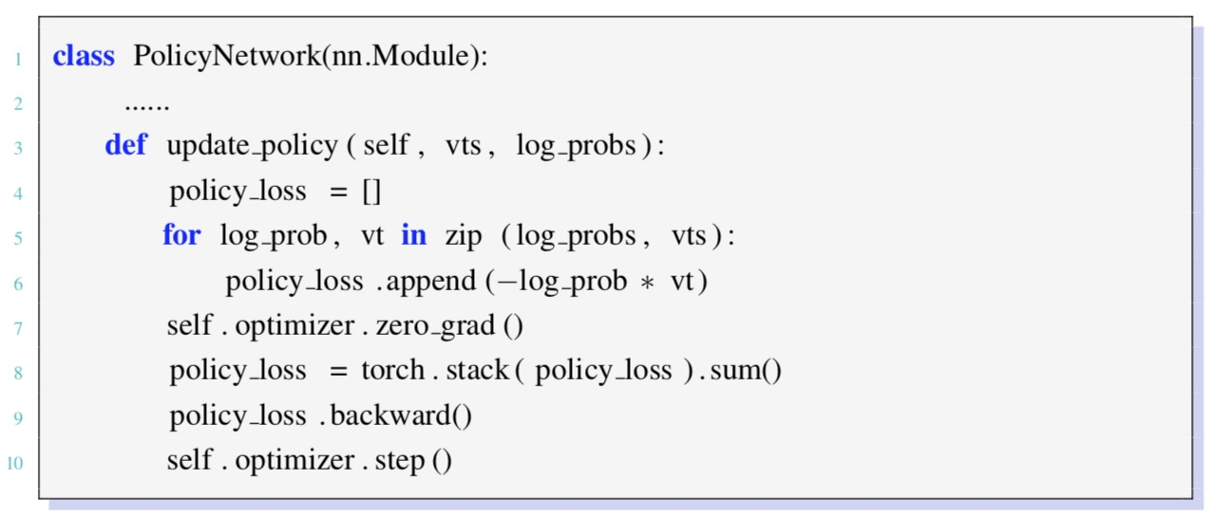
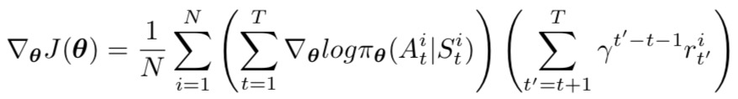
小车爬山-REINFORCE算法

Slide 15
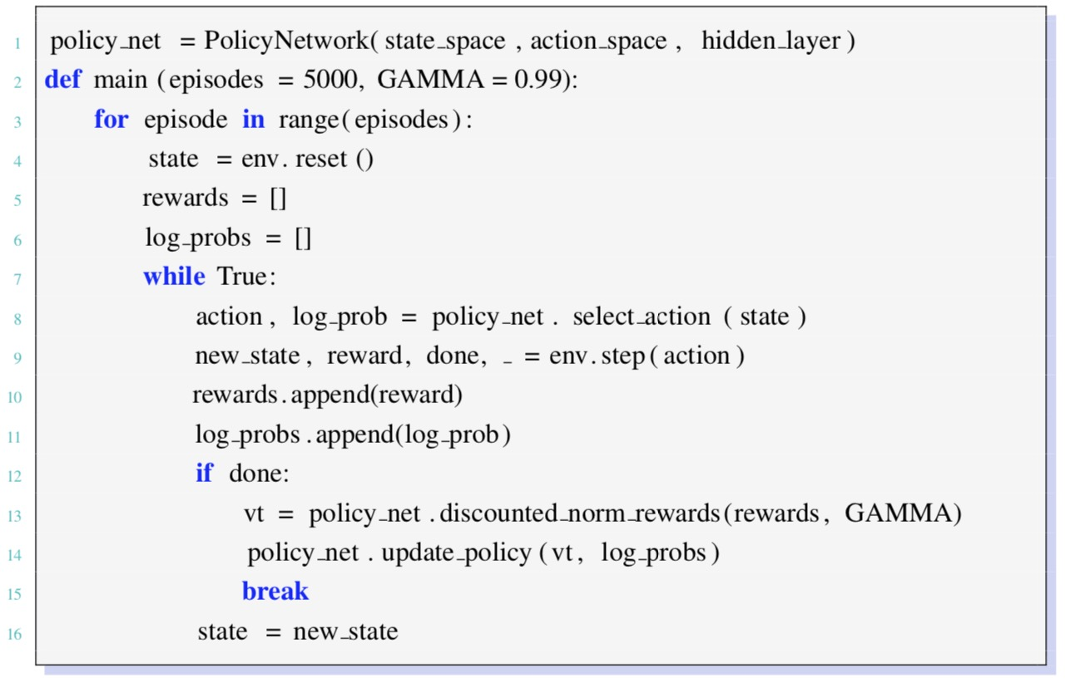
小车爬山-REINFORCE算法

Slide 16
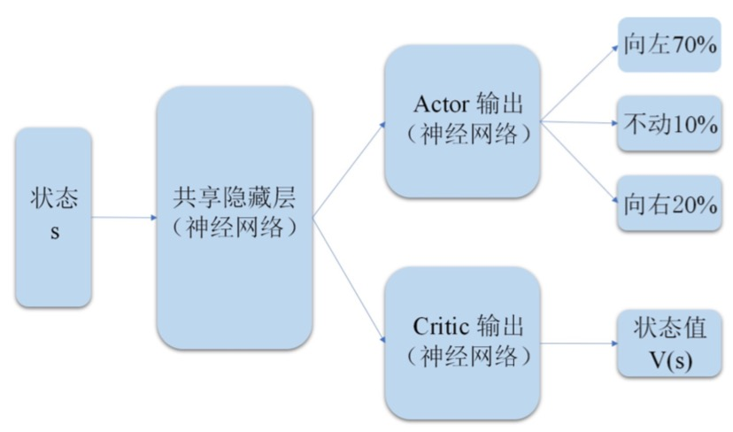
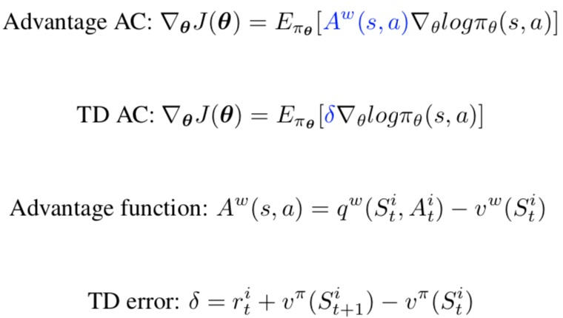
小车爬山-A-C算法

Slide 17
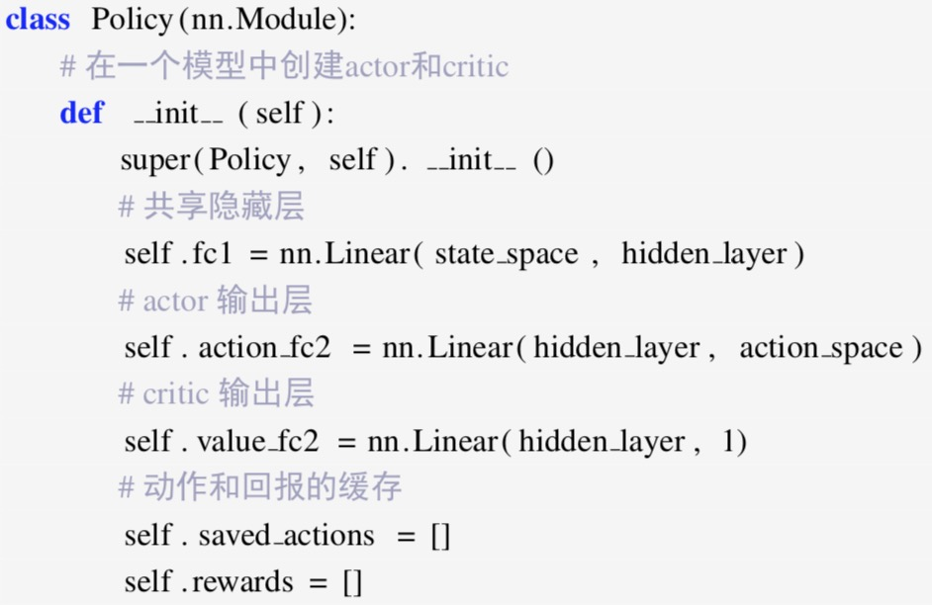
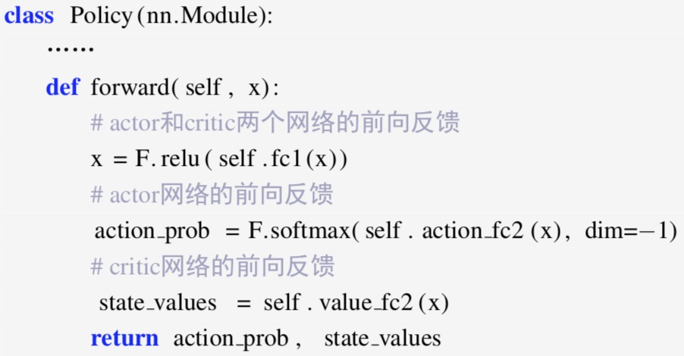
小车爬山-A-C算法

Slide 18
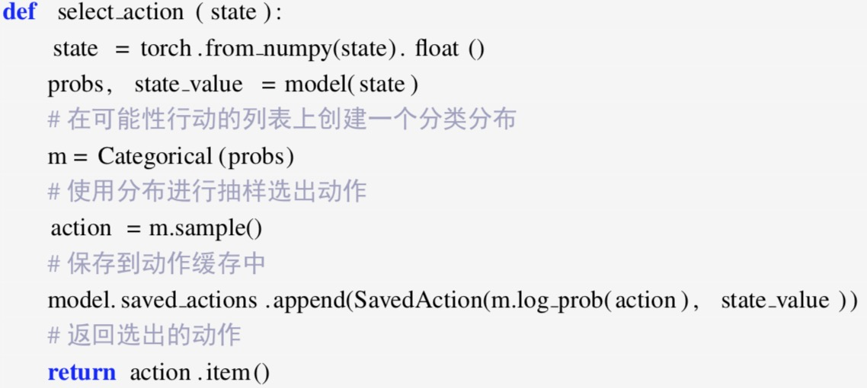
小车爬山-A-C算法

Slide 19
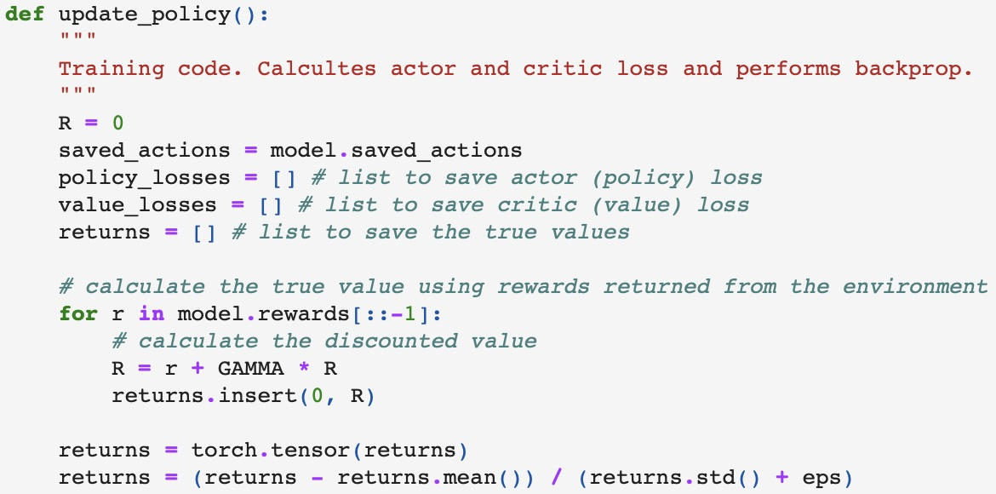
小车爬山-A-C算法

Slide 20
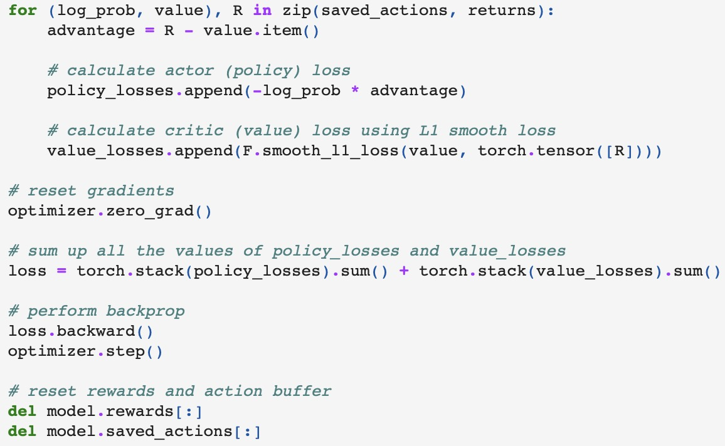
小车爬山-A-C算法

Slide 21
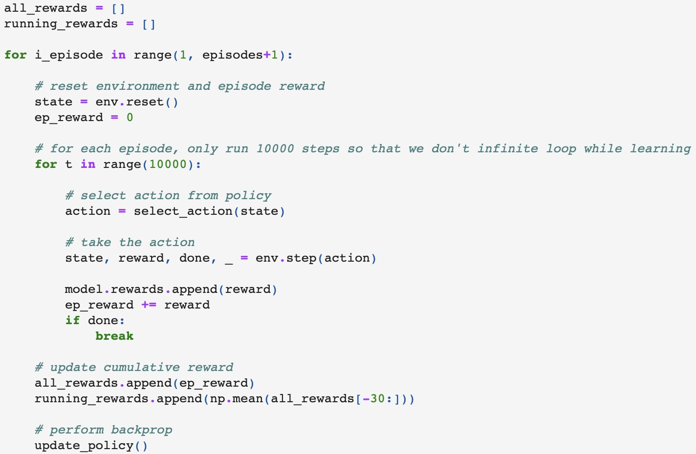
小车爬山-A-C算法

Slide 22
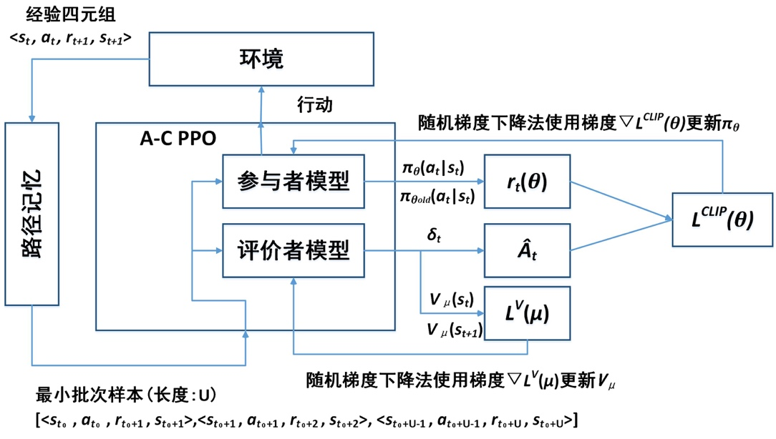
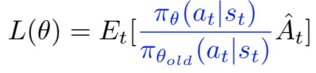
小车爬山-PPO算法

Slide 23
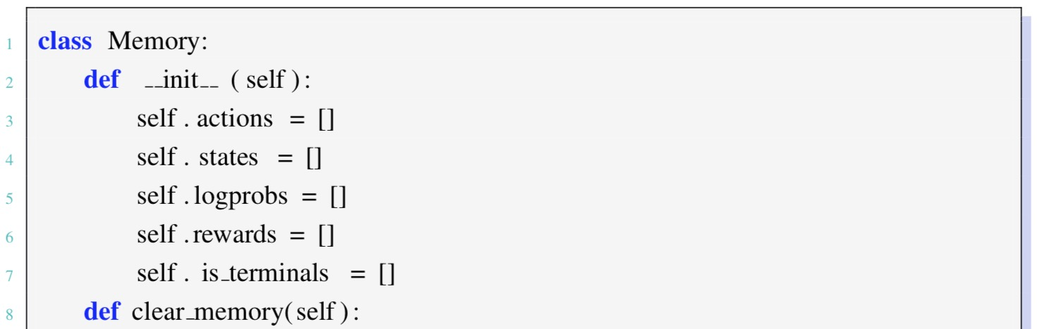
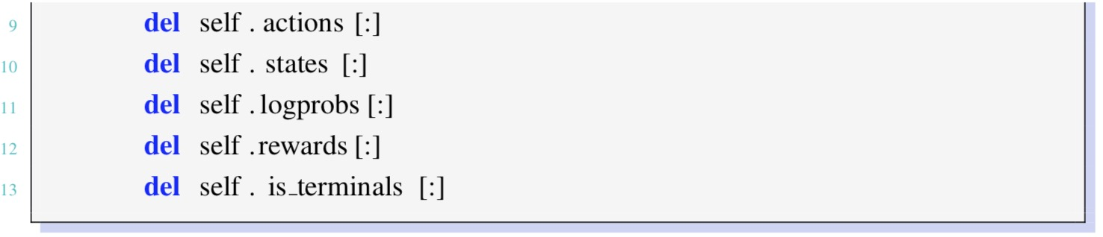
小车爬山-PPO算法

Slide 24
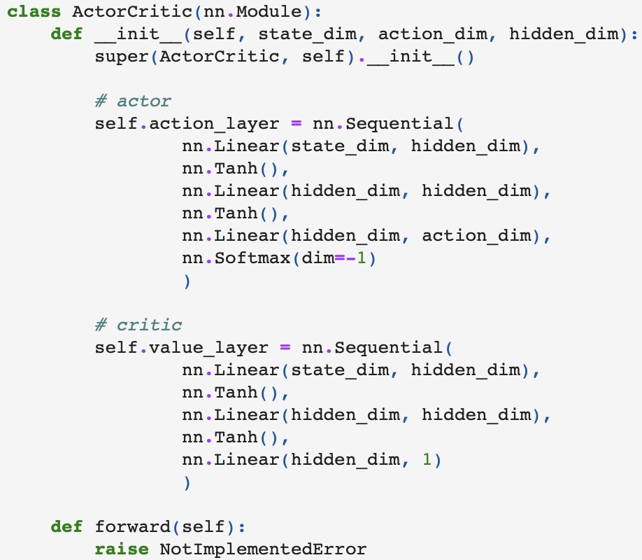
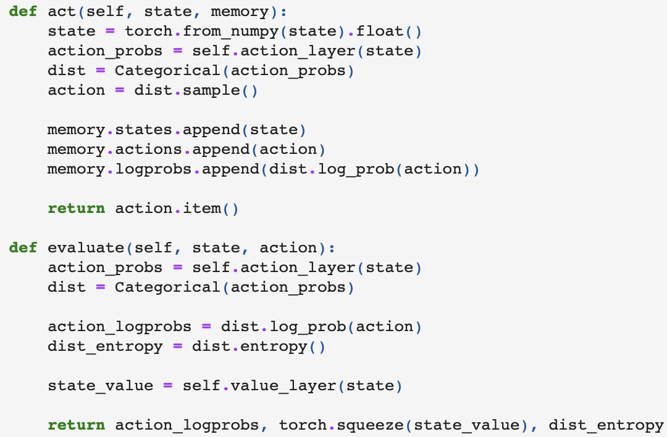
小车爬山-PPO算法

Slide 25
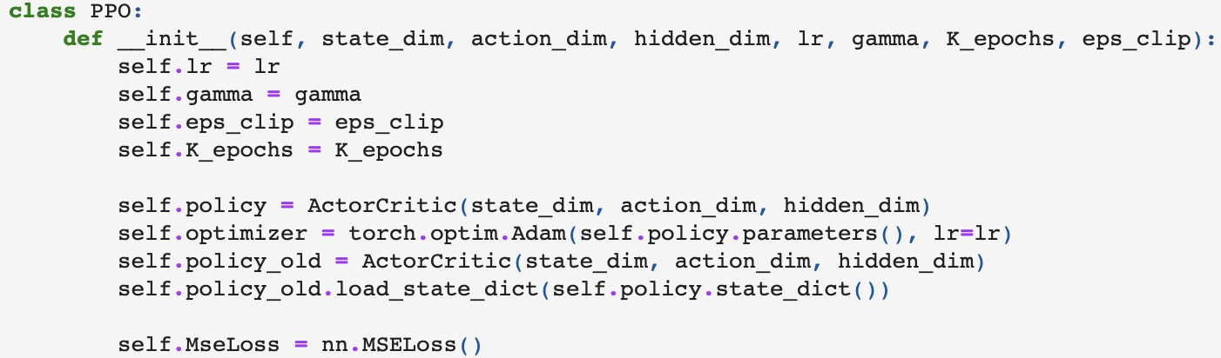
小车爬山-PPO算法

Slide 26
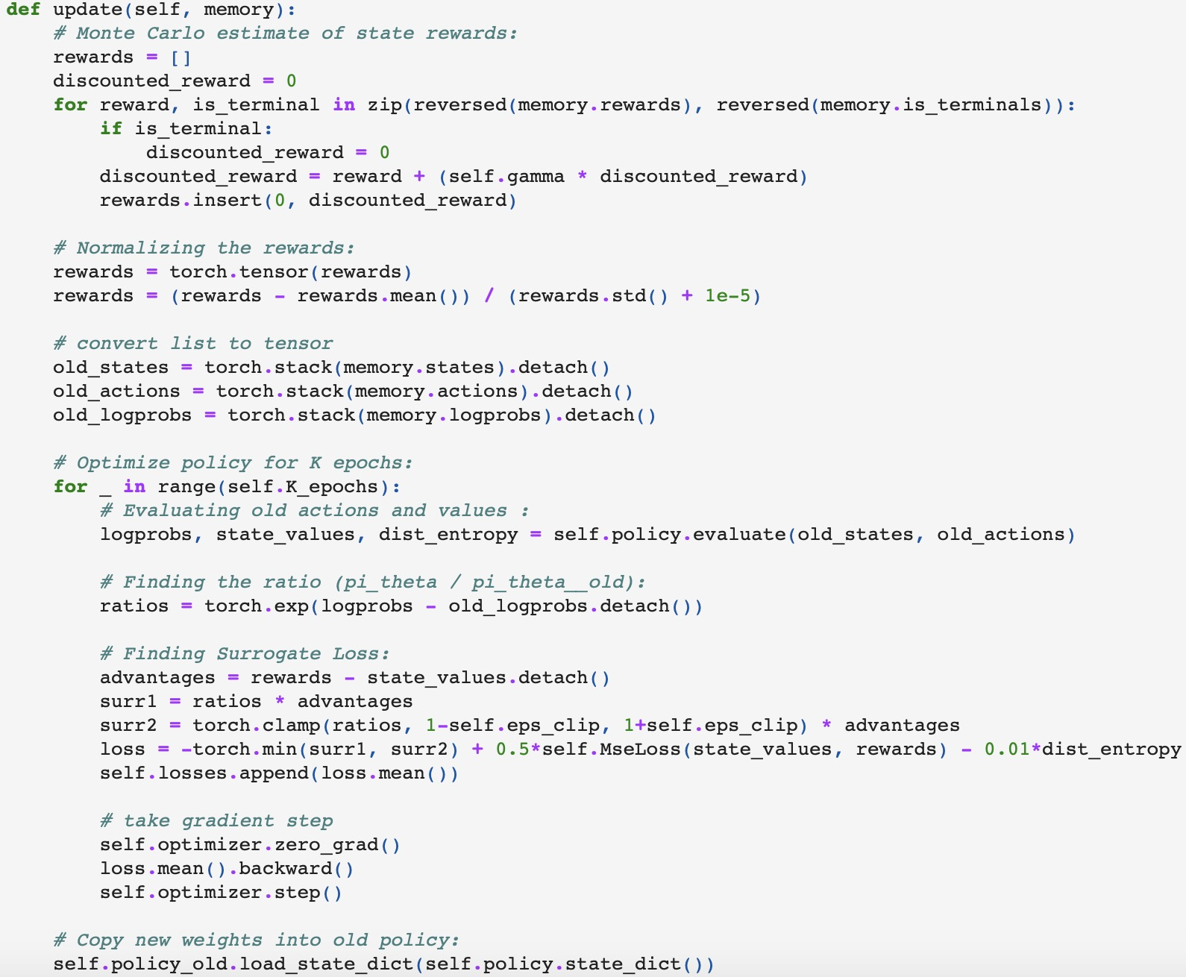
小车爬山-PPO算法

Slide 27
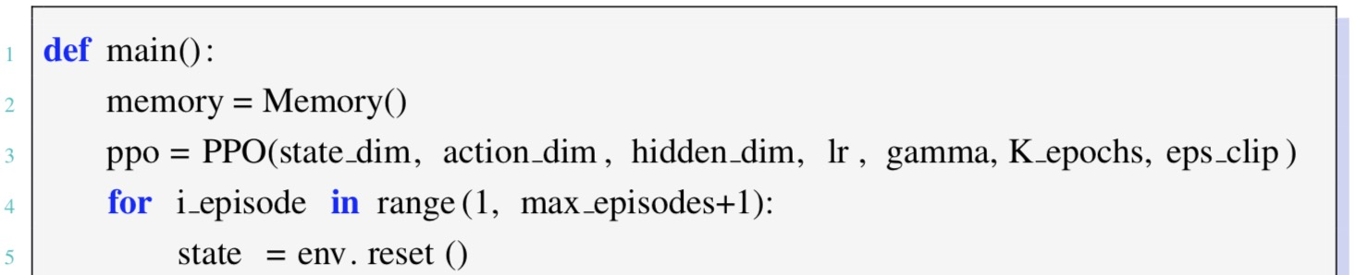
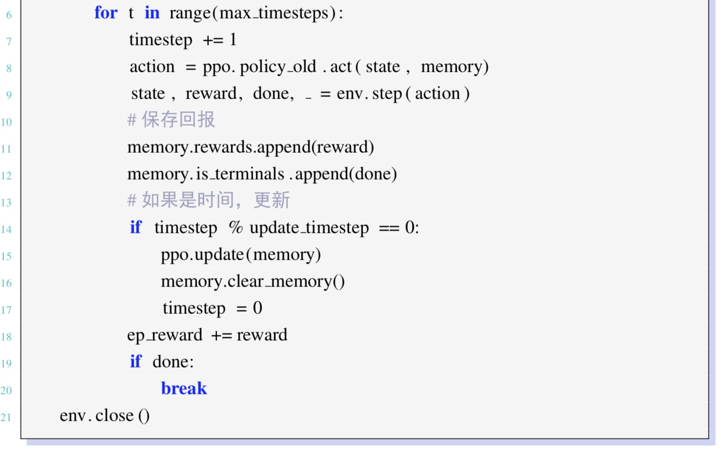
小车爬山-PPO算法

Slide 28
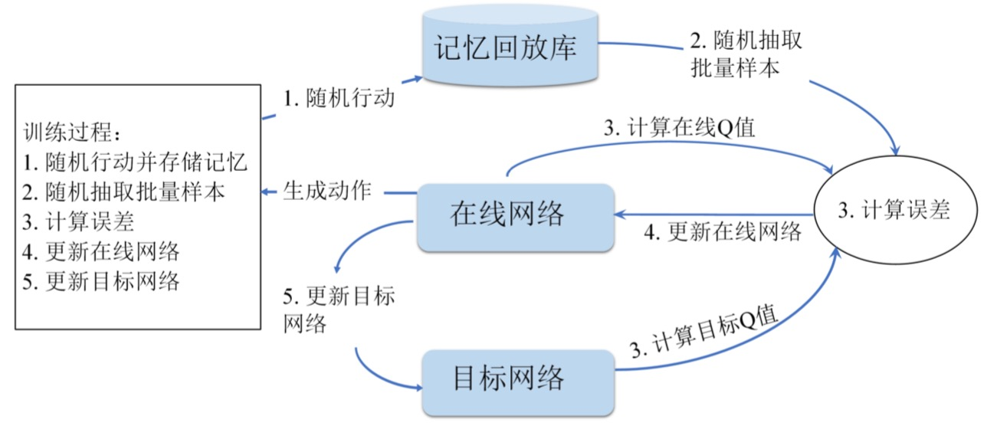
小车爬山-DQN算法

Slide 29
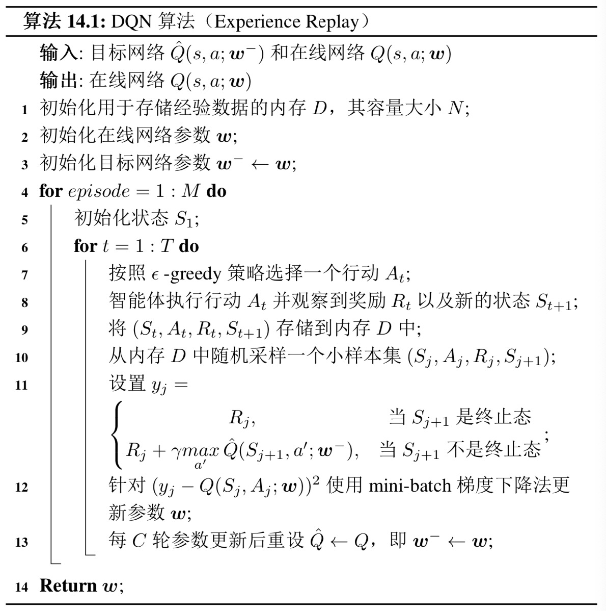
小车爬山-DQN算法

Slide 30
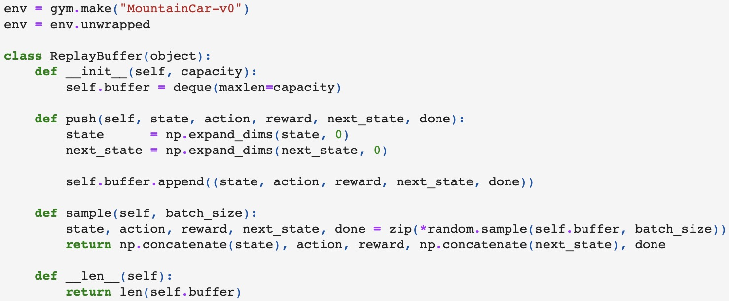
小车爬山-DQN算法

Slide 31


小车爬山-DQN算法

Slide 32

小车爬山-DQN算法

Slide 33

小车爬山-DQN

Slide 34

小车爬山-DDPG算法

Slide 35

小车爬山-DDPG算法

Slide 36


小车爬山-DDPG

Slide 37



小车爬山-DDPG

Slide 38

DDPG

Slide 39


DDPG

Slide 40

小车爬山-DDPG

Slide 41



袁莎, 白朔天, 唐杰. 强化学习（微课版）. 清华大学出版社
京东购买二维码
淘宝购买二维码
交流公众号

